Slide 1


第2章 基本数据类型与数组

Slide 2
导读
主要内容
  标识符与关键字
  基本数据类型
  类型转换运算
  输入和输出数据
  数组
重点和难点
  重点：标示符、Java语言的数据类型、数组
  难点：基本数据类型的精度和数组

Slide 3
2.1 标识符与关键字
标识符
  用来标识类名、变量名、方法名、类型名、数组名、文件名的有效字符序列称为标识符，简单地说，标识符就是一个名字 。
Java语言规定
  标识符由字母、下划线、美元符号和数字组成，长度不受限制。
  标识符的第一个字符不能是数字字符。
  标识符不能是关键字。
  标识符不能是true、false和null（尽管true、false和null不是关键字）。

Slide 4
2.1 标识符与关键字
关键字
  关键字就是具有特定用途或被赋予特定意义的一些单词，不可以把关键字作为标识符来用 。
  例如： boolean、byte、short、int、float、double、char、if、else等。
  关键字都是小写的。遇到大写肯定不是关键字。

Slide 5

2.2 基本数据类型
有8种基本数据类型：
  boolean、byte、short、int、long、float、double、char。
8种基本数据类型习惯上可分为以下四大类型：
  逻辑类型：boolean
  整数类型：byte、short、int、long
  字符类型：char
  浮点类型：float、double

Slide 6
2.2.2 逻辑类型
常量
  true、false
变量
  使用关键字boolean来声明逻辑变量，声明时也可以赋给初值。
例如：
boolean ok=true;
boolean cancel = 1; //error
注意：不能给逻辑类型变量赋非逻辑类型的值。

Slide 7
2.2.2 整数类型
int 型
  常量：int型常量共有三种表示方法：
  十进制： 123，6000（十进制）
  八进制： 077（八进制，是零开头）；
  十六进制： 0x3ABC（十六进制）
  变量：使用关键字int来声明int型变量,声明时也可以赋给初值.
  例如： int x= 12,平均=9898,jiafei;
  对于int型变量和常量，内存分配给4个字节（byte）,占32位。

Slide 8

2.2.2 整数类型
byte 型
  变量：使用关键字byte来声明byte 型变量。
  例如： byte x= -12, tom=28, 漂亮=98;
  注意：不存在byte常量，但一定范围内的int型常量可以赋值给byte型变量。
  对于byte型内存分配给1个字节，占8位。

Slide 9

2.2.2 整数类型
short 型
  变量：使用关键字short来声明short型变量。
  例如： short x=12,y=1234;
  注意：不存在short常量，但一定范围内的int型常量可以赋值给short型变量。
  对于short型变量，内存分配给2个字节，占16位。

Slide 10
2.2.2 整数类型
long 型
  常量：long型常量用后缀L或l来表示，例如108L(十进制)、07123l(八进制)、 0x3ABCL(十六进制) 。
  例如： long width=12L,height=2005L,length;
  变量：使用关键字long来声明long型变量。
  对于long型变量，内存分配给8个字节，占64位。

Slide 11
2.2.2 整数类型
类型 长度 取值范围
byte 8位 -2⁷ ~2⁷-1
short 16位 -2¹⁵ ~2¹⁵-1
int 32位 -2³¹ ~2³¹-1
long 64位 -2⁶³ ~2⁶³-1

Slide 12
2.2.3 字符类型
char类型
  常量：’A’，‘\t’，’\u****’等，即用单引号扩起的Unicode表中的一个字符。
  变量： 使用关键字char来声明char型变量，对于char型变量，内存分配给2个字节，占16位。
例如：
char ch=‘A’,home=‘家’,handsome=‘酷’;
注意：Java语言使用Unicode标准字符集，最多可以识别65536个字符 .例子1

Slide 13
2.2.4 浮点类型
float型
  常量：453.54F(小数表示法)，2e40f(2乘10的40次方，指数表示法).
  变量：使用关键字float来声明float型变量，
  例如：float x=22.76f,tom=1234.987f,weight=1e-12F;
  精度:float变量在存储时保留8位有效数字。
  对于float型变量，内存分配给4个字节，占32位。
注意：float常量后面必须要有后缀f或F。

Slide 14
2.2.4 浮点类型
double 型
  常量：238.539d，231.987(小数表示法)，1e-90(1乘10的-90次方，指数表示法)。后缀有d或D，但允许省略后缀。
  变量：使用关键字double来声明double型变量，
  例如：
  double height=23.345,width=34.56D;
  对于double型变量，内存分配给8个字节，占64位 。
  精度:double变量在存储double型数据时保留16位有效数字，实际精度取决于具体数值。

Slide 15

2.3 类型转换运算
Java中数据的基本类型(不包括逻辑类型)按精度从“低”到“高”排列：
  byte short char int long float double
规则：
  （1）当把级别低的变量的值赋给级别高的变量时，系统自动完成数据类型的转换。
  例如：float x=100;

Slide 16

2.3 类型转换运算
  （2）当把级别高的变量的值赋给级别低的变量时，必须使用显示类型转换运算。
  显示转换的格式：（类型名）要转换的值;
  例如：int x=(int)34.89;
  （3）当把一个int型常量赋值给一个byte和short型变量时，不可以超出这些变量的取值范围，否则必须进行类型转换运算；
例如： byte b=127; (OK)
byte b=128; (error)
byte b=(byte)128; (ok)

Slide 17
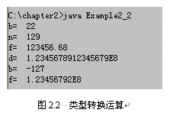
2.3 类型转换运算
下面的例子2使用了类型转换运算，运行效果如图2.2。
例子2

Slide 18
2.4 输入和输出数据
2.4.1 输入基本型数据
可以使用Scanner类创建一个对象：
Scanner reader=new Scanner(System.in);
  其中：reader对象调用下列方法，读取用户在命令行输入的各种基本类型数据：
nextBoolean()、 nextByte()、 nextShort()、 nextInt() 、 nextLong()、nextFloat()、nextDouble()。
上述方法执行时都会堵塞，程序等待用户在命令行输入数据回车确认。

Slide 19
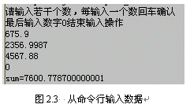
2.4 输入和输出数据
例子3中，用户在键盘依次输入若干个数字，每输入一个数字都需要按回车键确认，在键盘输入数0结束整个的输入操作过程，程序将计算出这些数的和，运行效果如图2.3。
例子3

Slide 20
2.4 输入和输出数据
2.4.2 输出基本型数据
java使用System类中的方法实现数据输出
例如：System.out.println()或System.out.print()输出串值，表达式的值。二者的区别是前者输出数据后换行，后者不换行。如：
  System.out.println(m+"个数的和为"+sum);
JDK1.5新增了和C语言中printf函数类似的输出数据的方法，格式如下：
System.out.printf("格式控制部分"，表达式1，表达式2，…表达式n)

Slide 21
2.4 输入和输出数据
2.4.2 输出基本型数据
  格式控制部分由格式控制符号：%d、%c、%f、%s和普通的字符组成，普通字符原样输出。格式符号用来输出表达式的值。
  %d输出int类型数据值；%c输出char型数据；%f输出浮点型数据，小数部分最多保留6位；%s输出字符串数据。
  输出数据时也可以控制数据在命令行的位置，例如：%md输出的int型数据占m列；%m.nf输出的浮点型数据占m列，小数点保留n位。
例如：System.out.printf("%d,%f",12, 23.78);

Slide 22
2.5 数组
数组是相同类型的数据按顺序组成的一种复合数据类型。通过数组名加数组下标，来使用数组中的数据。下标从0开始排序。
2.5.1 声明数组
声明一维数组有下列两种格式：
数组的元素类型 数组名[];
数组的元素类型 [] 数组名;
例如：
float boy[];
char[] cat;
声明二维数组有下列两种格式：
数组的元素类型 数组名[][];
数组的元素类型 [][] 数组名;
例如：
float a[][];
Char [][] b;

Slide 23
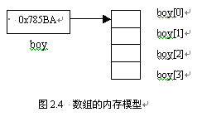
2.5.2 为数组分配元素空间
为一维数组分配元素的格式如下：
数组名 = new 数组元素的类型[数组元素的个数];
例如： boy = new float[4];
说明：数组属于引用型变量，数组变量中存放着数组的首元素的地址，通过数组变量的名字加索引使用数组的元素（内存示意如图2.4所示）。比如：
boy[0] = 12;
boy[1] = 23.908F;
boy[2] = 100;
boy[3] = 10.23f;
注意：数组的声明和分配空间可以在声明时同时完成：
float boy []=new float[4];

Slide 24
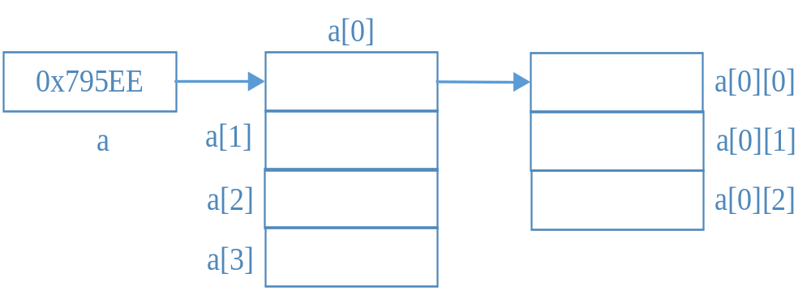
2.5.2 为数组分配元素空间
为二维数组分配元素的格式如下：
数组名 = new 数组元素的类型[一维个数][二维个数];
例如： a = new float[4][3];
或者：
a = new float[4][];
a[0] = new float[3];
a[1] = new float[3];
a[2] = new float[3];
图2.5 数组的内存模型

Slide 25
2.5.3数组元素的使用
通过索引（下标运算）符访问自己的元素。如：boy[0]，boy[1]等。
图2.6 数组元素的访问

Slide 26
2.5.4 length的使用
  对于一维数组，“数组名.length”的值就是数组中元素的个数；
  对于二维数组“数组名.length”的值是它含有的一维数组的个数
例如： float boy[]=new float[4];
boy.length的值为4.
int[][] a = new int[3][8];
a.length的值是3.
a[0].length的值是8
a[1].length的值是8
a[2].length的值是8

Slide 27
2.5.5 数组的初始化
在声明数组的同时也可以给数组的元素一个初始值,如:
float boy[] = { 21.3f,23.89f,2.0f,23f,778.98f};
float a[][] = {{1,1,1,1},{1,1,1,1},{1,1,1,1}};

Slide 28
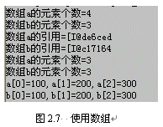
2.5.5 数组的引用
  数组属于引用型变量，两个相同类型的数组（即维度和数据类型相同）如果具有相同的引用，它们就有完全相同的元素。
下面的例子4使用了数组，请读者注意程序的输出结果，运行效果如图2.7。
例子4

Slide 29
总结
标识符由字母、下划线、美元符号和数字组成，
并且第一个字符不能是数字字符。
Java语言有8种基本数据类型
（boolean byte short char int long float double）
3 数组是相同类型的数据元素按顺序组成的一种
复合数据类型，数组属于引用型变量.
4 两个相同类型的数组如果具有相同的引用，它们就有完全相同的元素。

Slide 30
作业
习题2： 第2、3和4题。

Slide 31

本章结束
Thank You !

